Slide 1
Trendmelder 2023 -
Ergebnisse für Die Holzbearbeitungs- maschinen

Slide 2

1. Zielgruppen und Inhalte
2. Wirtschaftliche Lage u. Entwicklung
3. Beschäftigungsentwicklung
4. Zukunftsindikatoren
5. Verlagerungs- und Restrukturierungsdruck
6. Tarifbindung
7. Fachkräftesicherung
8. Wie es weiter geht

Slide 3

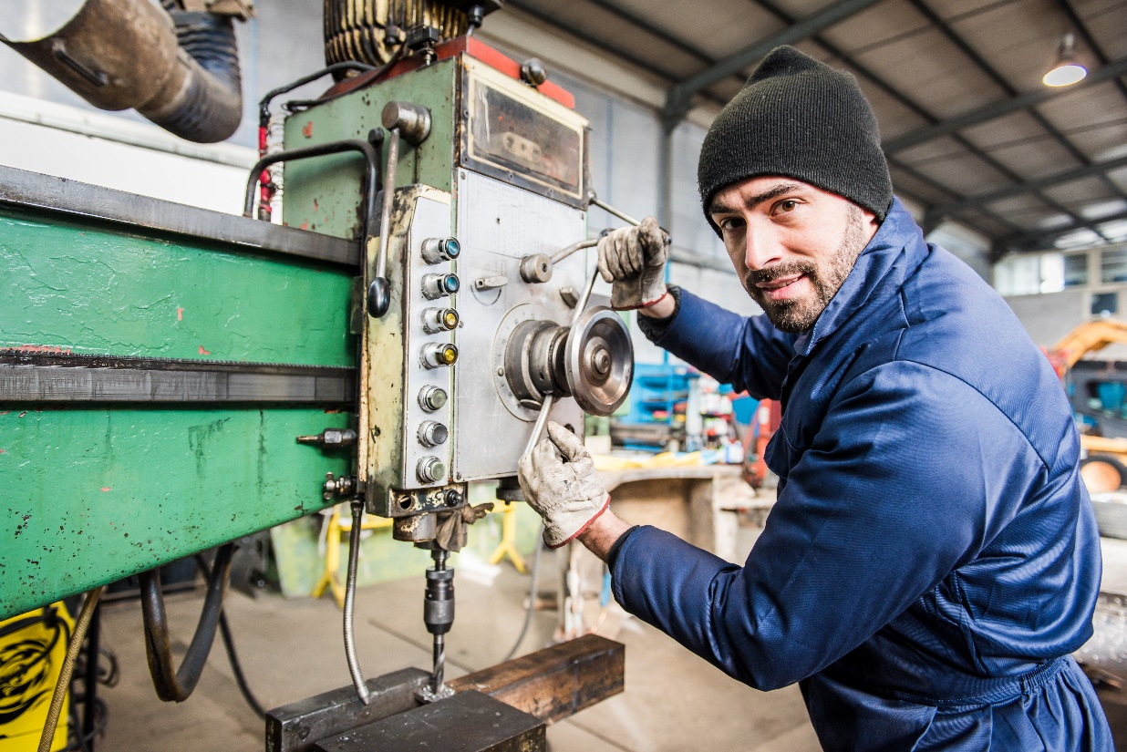
1. Trendmelder 2022 ‒ Zielgruppen und Inhalte
Seit 2017 laden wir jährlich alle Betriebsräte, die in unseren Netzwerken aktiv sind, zur Teilnahme am Trendmelder ein; seit 2020 werden alle Betriebsräte aus dem Maschinenbau eingeladen
Er enthält Fragen zu folgenden Themenbereichen:
  Standort und Tarifbindung
  Beschäftigungssituation
  Sondermaßnahmen
  Strukturveränderungen
  Wirtschaftliche Situation
  Entwicklungsperspektiven
Schwerpunktthema 2023: Fachkräftesicherung
2022 beteiligten sich 510 Betriebsräte
Davon 11 aus der Branche Holzbearbeitungsmaschinen

Slide 4
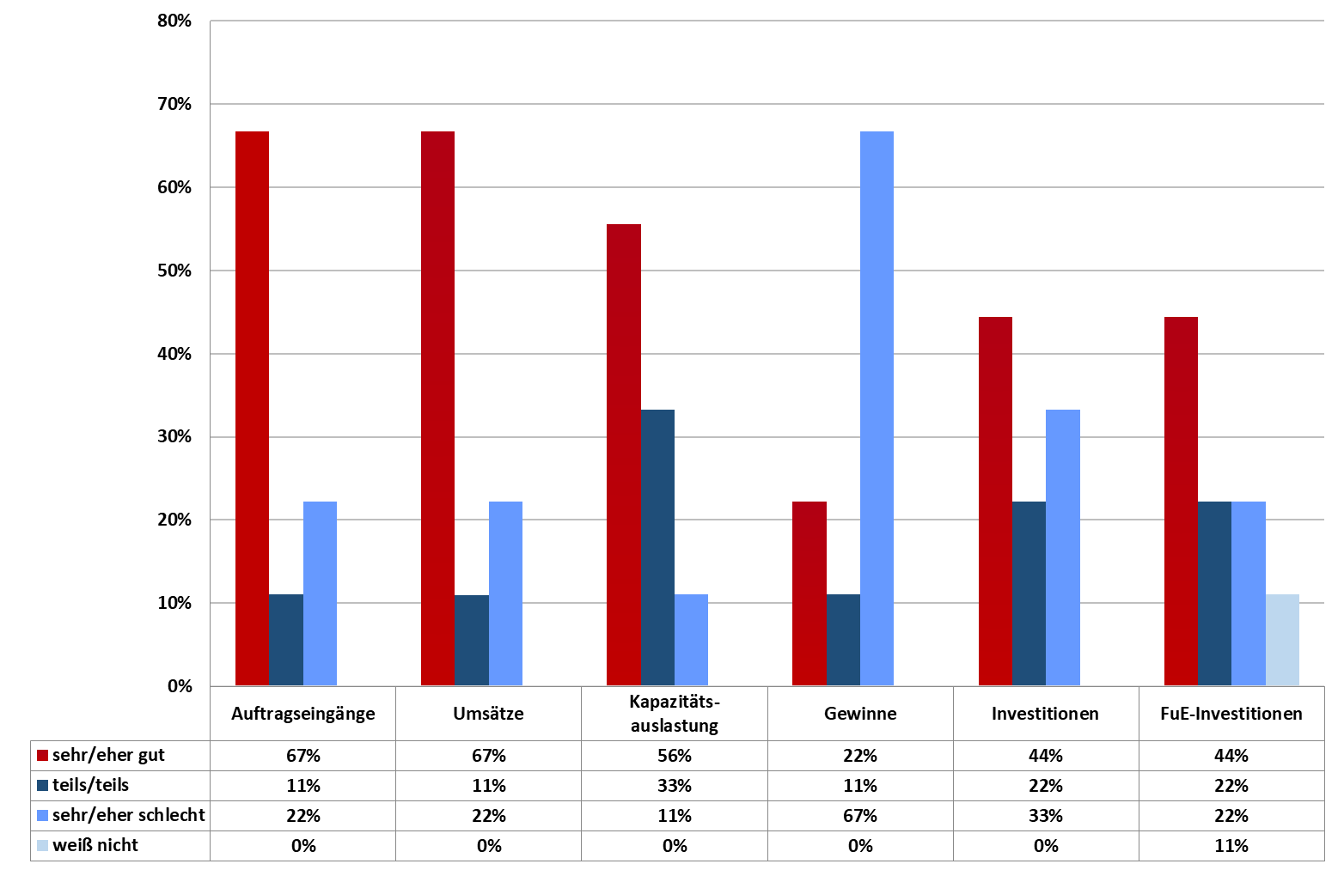

2. Aktuelle Wirtschaftliche Lage
Gegenüber dem Maschinenbau insgesamt:
Schlechtere Bewertung der Gewinne (-44%)
Bessere Bewertung der FuE-Investitionen (+10%)
Trends – Veränderungen gegenüber dem Vorjahr:
Schlechtere Bewertung aller Faktoren
Die Lage in der Branche stabilisiert sich auf hohem Niveau

Slide 5
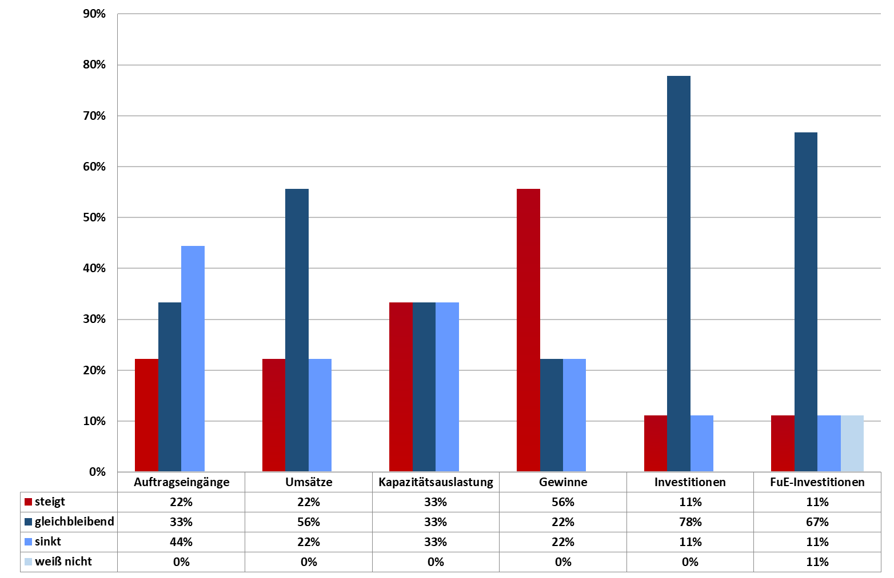
2. Entwicklung der wirtschaftlichen Lage
Gegenüber dem Maschinenbau insgesamt:
Niedrigere Steigerung der Auftragseingänge (-15%) und Umsätze (-17%)
Höhere Steigerung der Gewinne (+28%)
Trends – Veränderungen gegenüber dem Vorjahr:
Höhere Steigerung der Gewinne (+41%) und FuE-Investitionen (+5%)

Slide 6
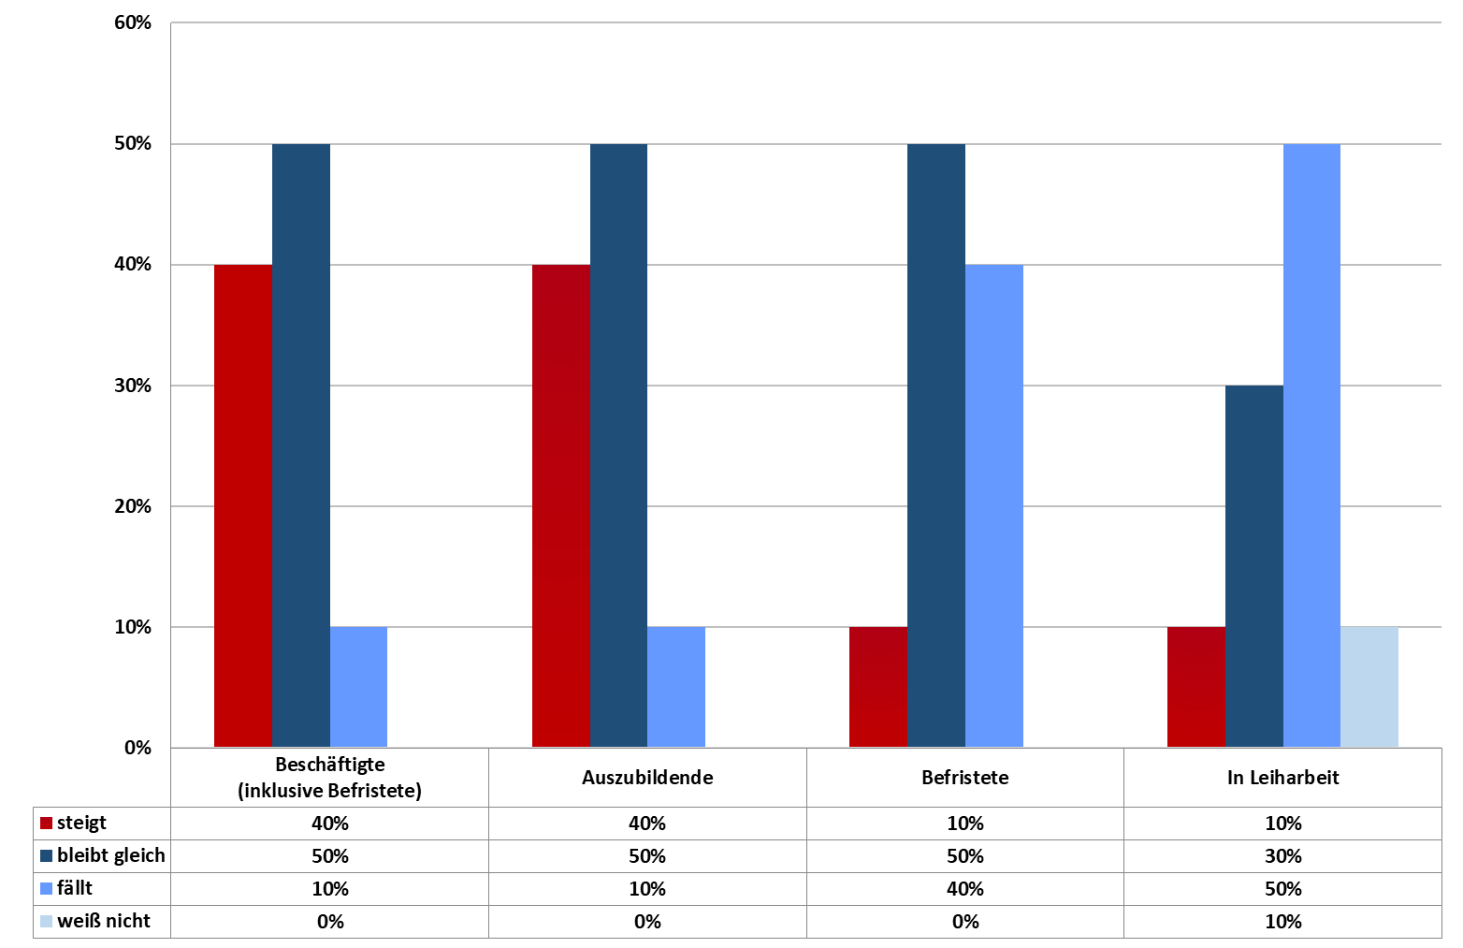
3. Beschäftigungsentwicklung
Gegenüber dem Maschinenbau insgesamt:
Höhere Steigerung bei den Azubis (+13%)
Geringere Steigerung bei den Leiharbeitenden (-7%)
Trends – Veränderungen gegenüber dem Vorjahr:
Geringere Steigerung der Beschäftigten (-17%)
Höhere Steigerung der Azubis (+11%)

Slide 7
3. Große Unterschiede bei Ausbildung, Leiharbeit usw.
 | Holzbearbeitungs-maschinen | Maschinenbau (gesamt)
Ausbildungsquote | 5,94% | 5,02%
Befristungsquote | 1,94% | 3,2%
Leiharbeitsquote | 1,56% | 3,65%
Bessere Ausbildungsquote als im Maschinenbau und geringere Befristungs- und Leiharbeitsquote
Höhere Ausbildungsquote als im Vorjahr und geringere Leiharbeitsquote

Slide 8
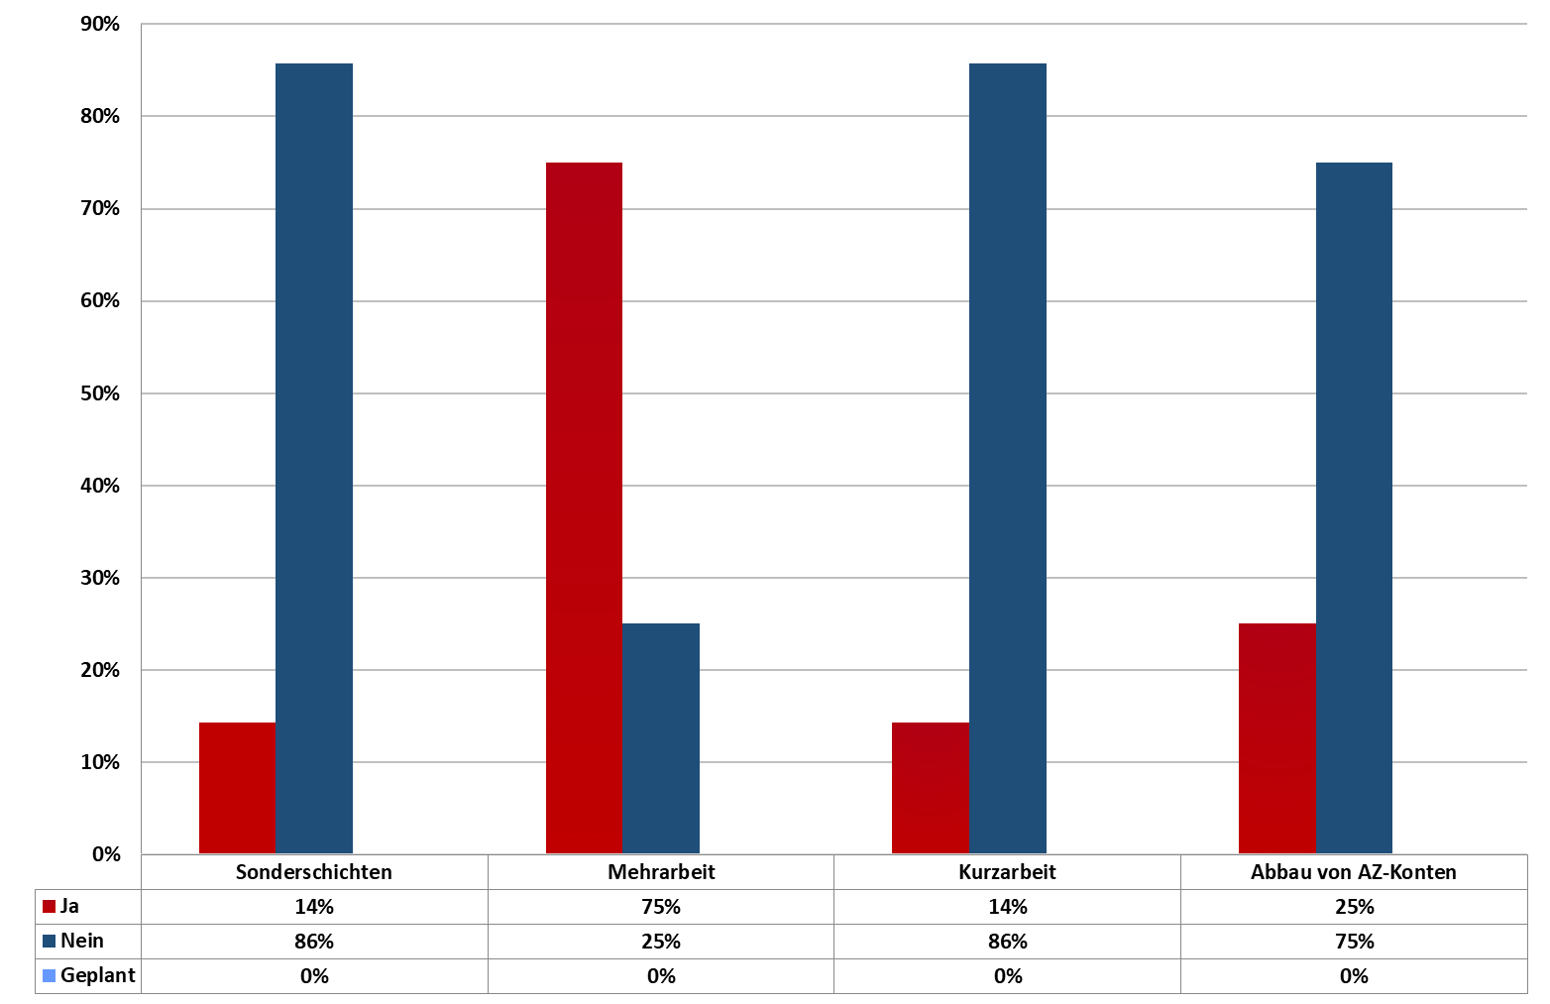
3. Arbeitszeiten außer Kontrolle?
Gegenüber dem Maschinenbau insgesamt:
Mehr Kurzarbeit (+6%) und Abbau von AZ-Konten (+5%)
Trends – Veränderungen gegenüber dem Vorjahr:
Weniger Sonderschichten (-15%)
Mehr Mehrarbeit (+13%)

Slide 9
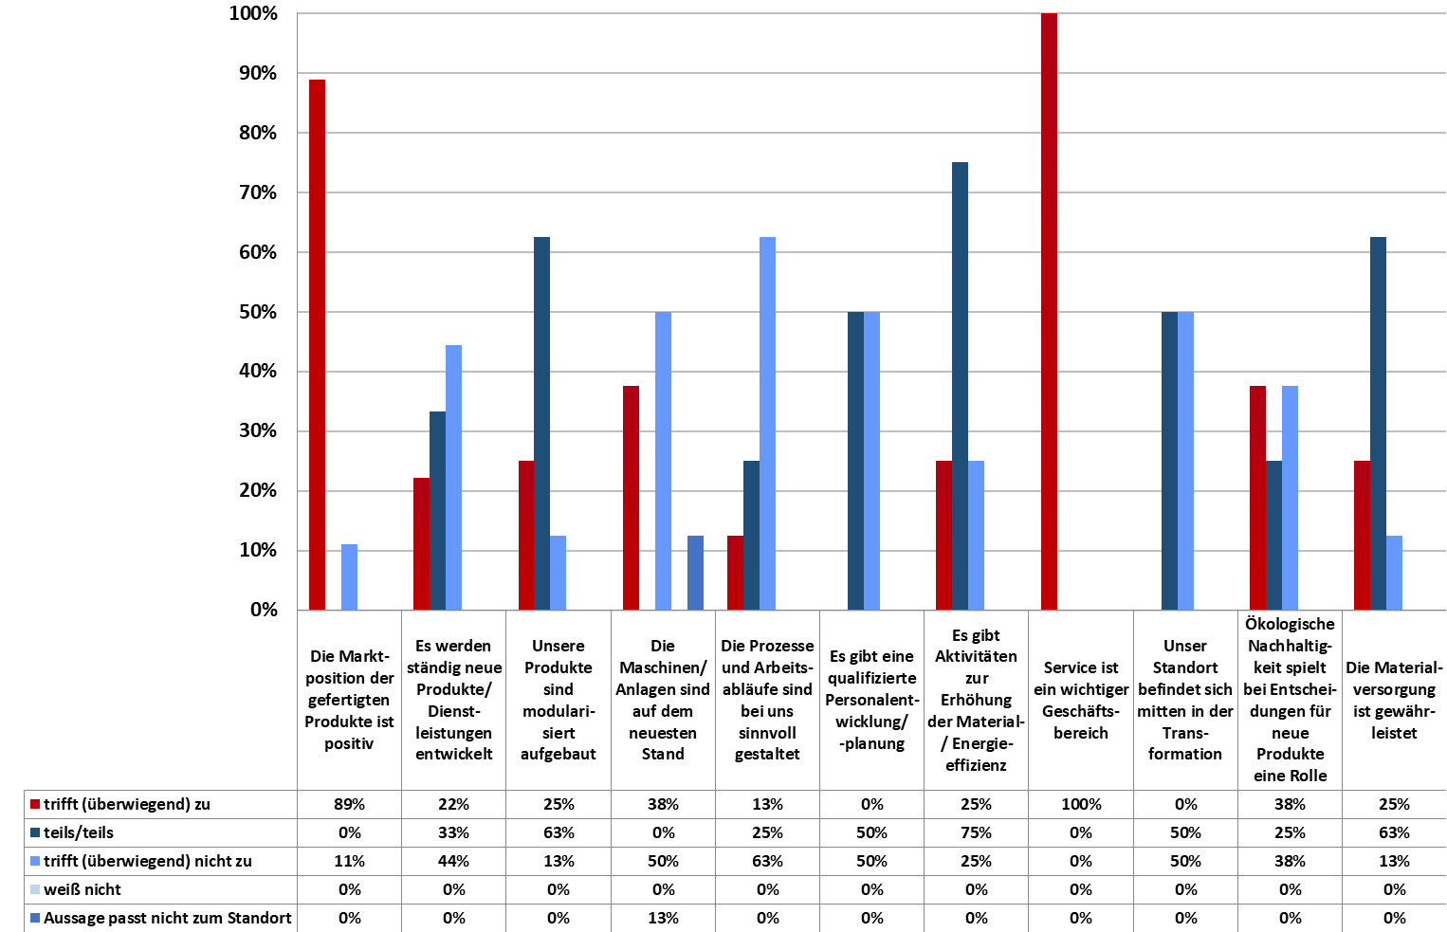
4. Zukunftsindikatoren
Trends – Veränderungen gegenüber dem Vorjahr:
Weniger neue Produkte (-16%)
Weniger sinnvolle Prozesse (-18%)
Keine Personalplanung (-16%)
Materialeffizienz weniger wichtig (-16%)
Service wichtiger (+23%)

Slide 10
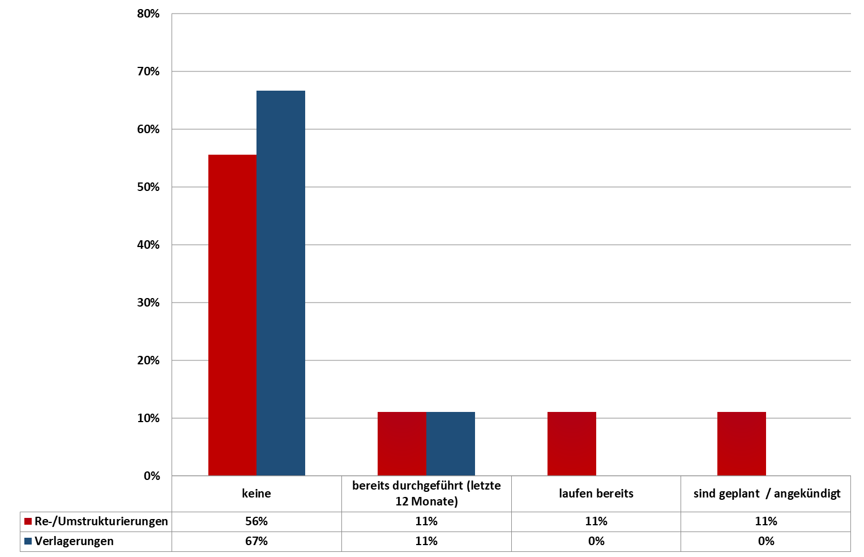
5. Verlagerungs- und Restrukturierungsdruck?
Gegenüber dem Maschinenbau insgesamt:
Weniger Re-/ Umstrukturierungen
Keine laufenden oder geplanten Verlagerungen
Trends – Veränderungen gegenüber dem Vorjahr:
Weniger Re-/ Umstrukturierungen
Weniger Verlagerungen

Slide 11
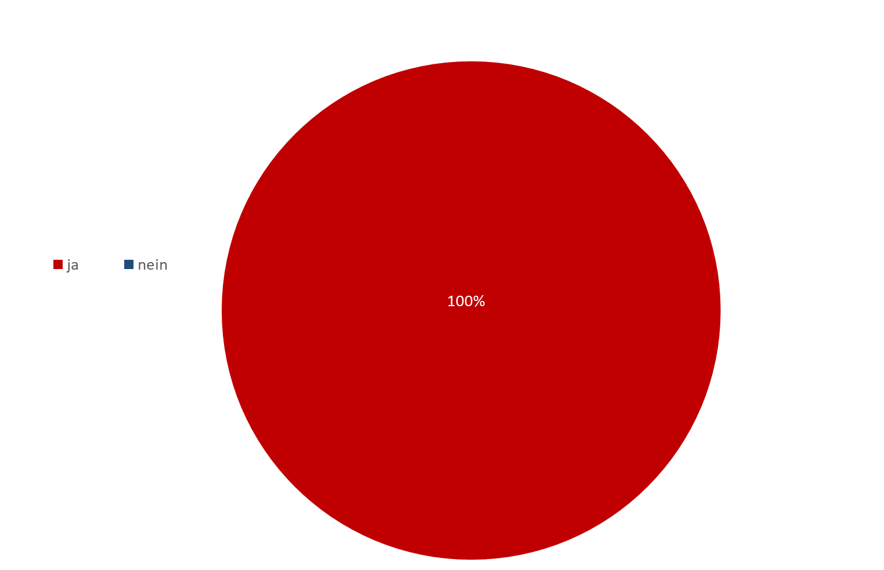
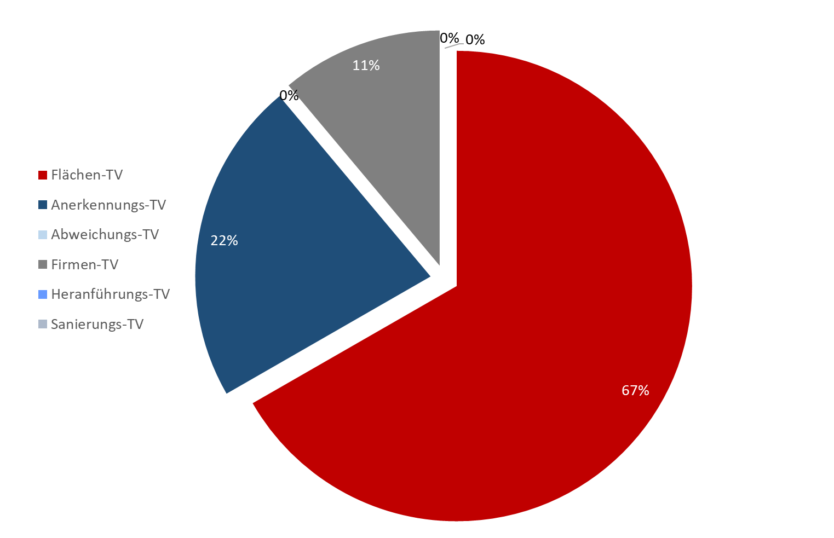
6. Tarifbindung
Tarifbindung
Tarifarten
Trends – Veränderungen gegenüber dem Vorjahr sowie dem Maschinenbau insgesamt:
Höhere Tarifbindung als im Maschinenbau (+21%) und mehr Anerkennungs-TVs (+6%)
Höhere Tarifbindung als im Vorjahr (+23%)

Slide 12
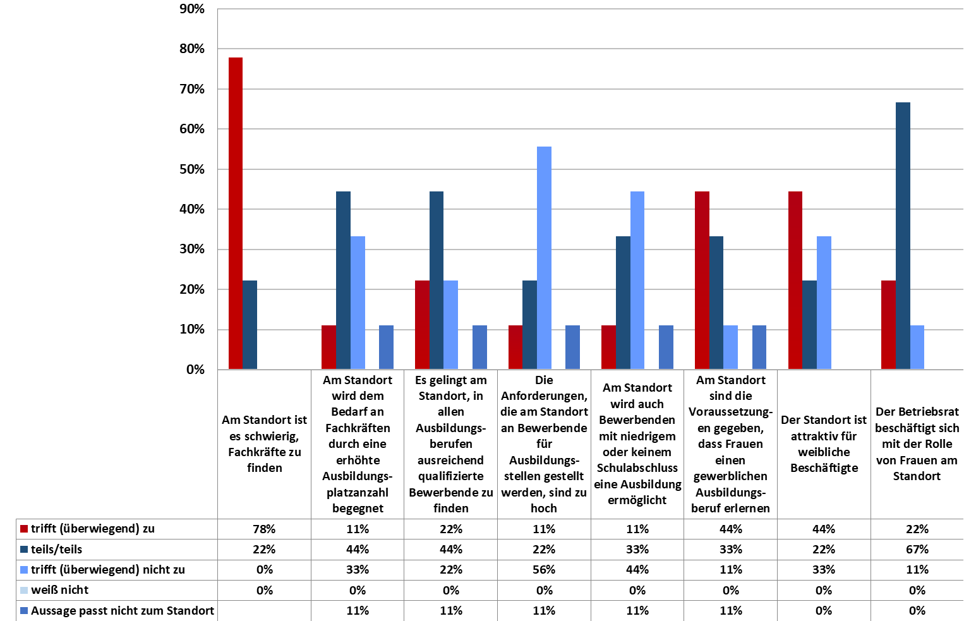
7. Fachkräftesicherung
Gegenüber dem Maschinenbau insgesamt:
Weniger Erhöhung von Ausbildungsplätzen (-12%)
Qualifizierte Bewerbende werden eher gefunden (+9%)
Bessere Voraussetzungen für Frauen als gewerbliche Azubis (+26%)
Betriebsrat beschäftigt sich weniger mit der Rolle von Frauen (-29%)

Slide 13
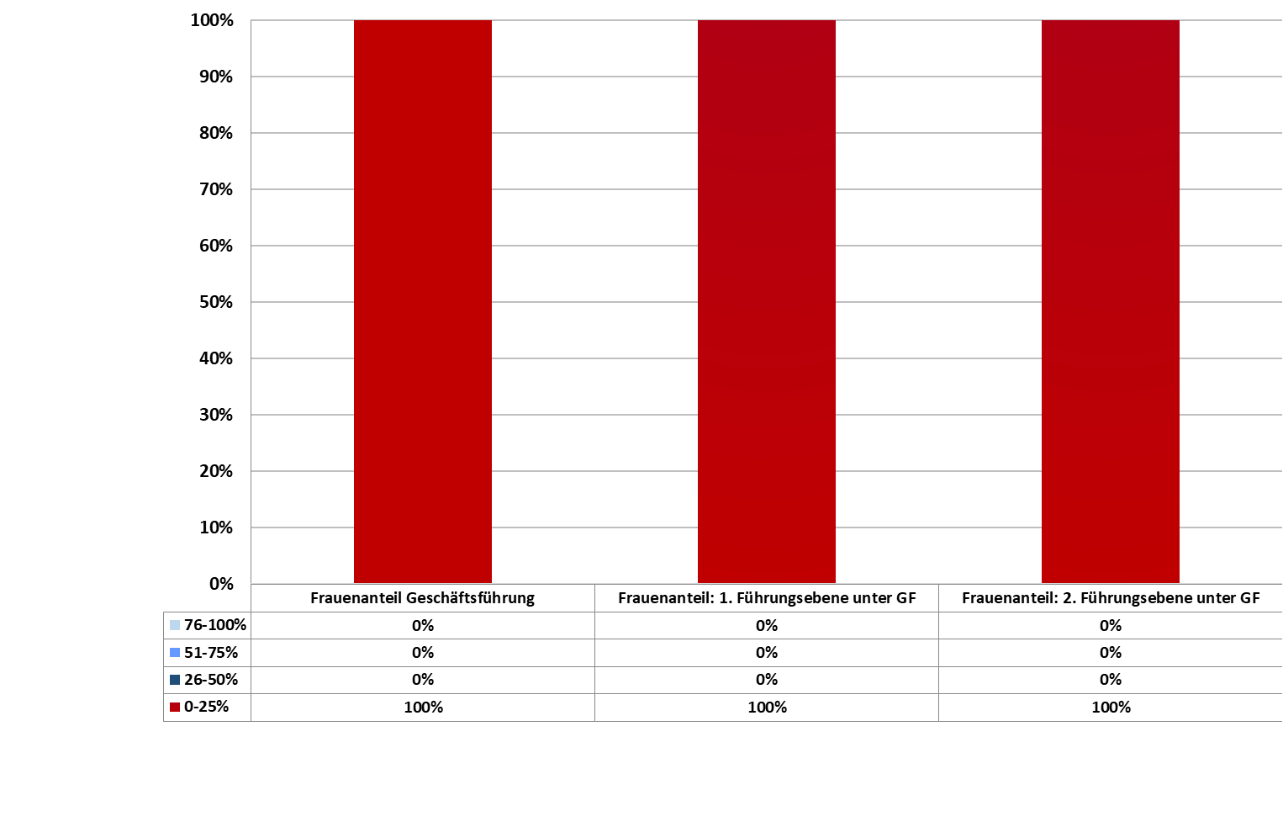
7. Fachkräftesicherung
Gegenüber dem Maschinenbau insgesamt:
In keinem Betrieb gibt es einen höheren Frauenanteil als maximal 25%
Die Situation ist schlechter als im Maschinenbau insgesamt: Geschäftsführung (+10%), 1. Führungsebene (+11%) und 2. Führungsebene (+12%)

Slide 14
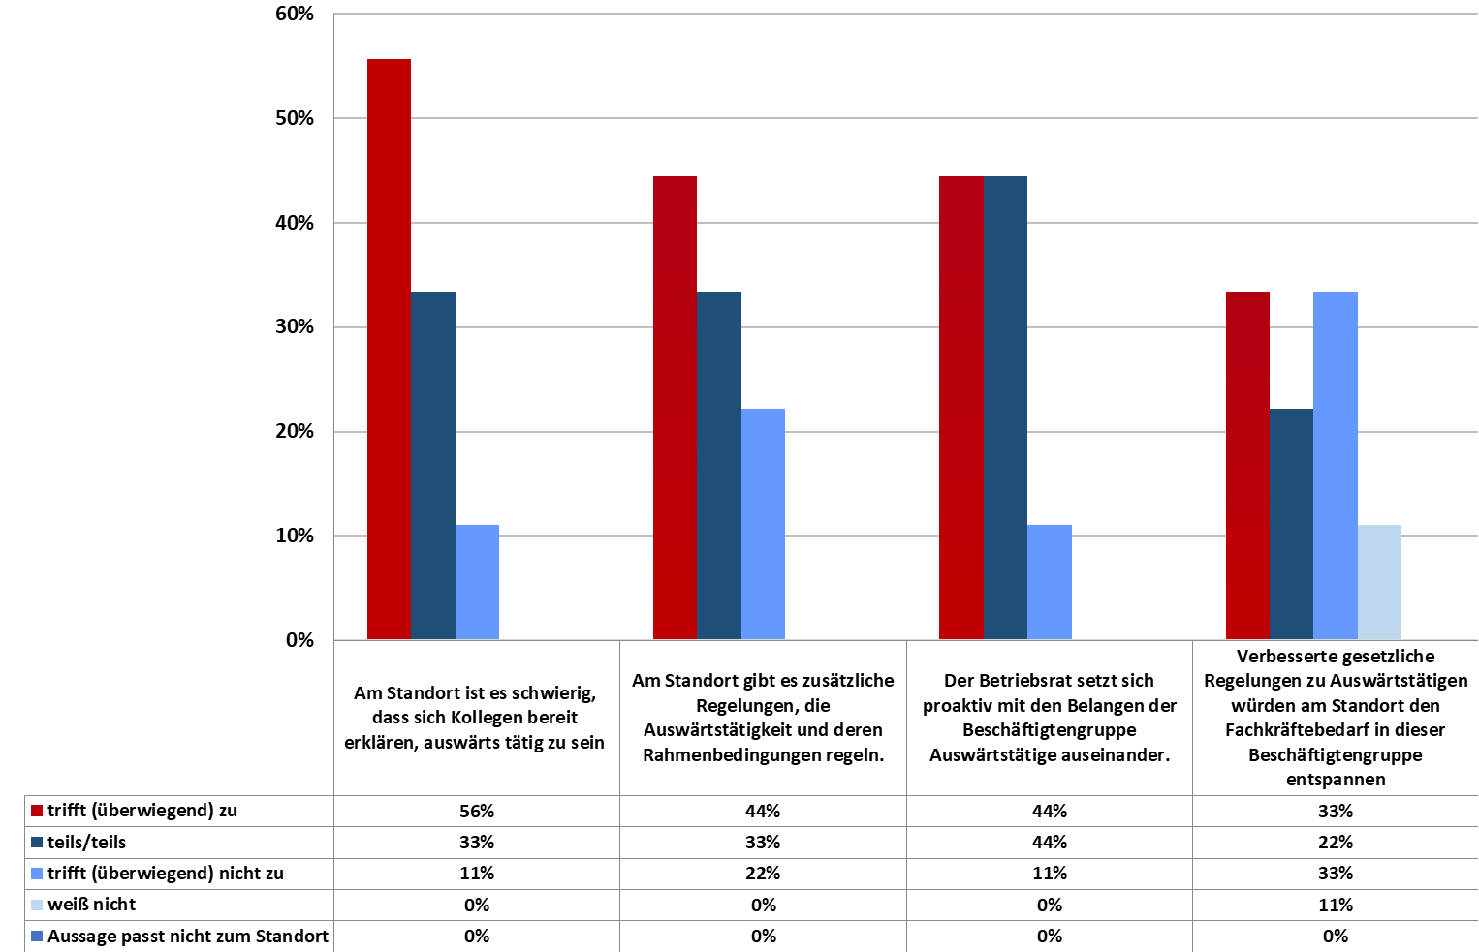
7. Fachkräftesicherung
Gegenüber dem Maschinenbau insgesamt:
Es ist schwieriger, Kollegen für Auswärtstätigkeiten zu finden (+26%)
Weniger zusätzliche Regelungen für Auswärtstätige (-6%)
Betriebsrat setzt sich weniger mit den Belangen von Auswärtstätigen auseinander (+11%)

Slide 15
8. Wie es weiter geht
Weitere Auswertung und Sichtung der Daten
Diskussion und qualitative Interpretation der Daten in den Teilbranchen
Ableitung von Handlungsbedarfen
Fortlaufende, jährliche Befragung
Ausbau der Datenbasis in den nächsten Jahren
Zeitreihen und Trendentwicklung

Slide 16
Vielen Dank für die Aufmerksamkeit.

